Slide 1
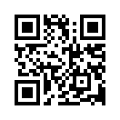
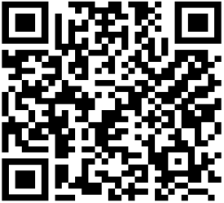
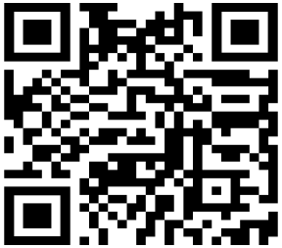
РЕГИОНАЛЬНЫЕ РЕСУРСЫ
Предпрофильная подготовка
Дополнительное
образование
Проект «Билет
в будущее»
Сайт «Профвыбор. Самарская область»
Для учащихся 9 классов
Тестирование.
Профпробы по 3 направлениям на выбор.
Сопровождение опытных наставников.
Рекомендации по планированию профессионального образования.
Запись через классных руководителей
Для учащихся 6- 11 классов
Для учащихся любого возраста
Для учащихся любого возраста
https://goo.su/NRBFd
https://bvbinfo.ru/
https://prof.asurso.ru/
Кванториумы, IT-кубы,
«Точки роста», кружковые занятия, Дом научной коллаборации,
Центры молодежного инновационного творчества (ЦМИТ) и др.
Без регистрации и записи:
онлайн-тестирование, в т.ч. совместный тест ребенка и родителя (законного представителя): можно узнать, насколько представления ребенка о себе совпадают с вашими представлениями о ребенке.
Участие в профпробах – по записи классным руководителем
Экскурсии, профессиональные пробы, квесты, презентации, дни открытых дверей и пр., которые проводятся техникумами и колледжами, вузами, предприятиями, Центрами занятости населения и пр.
Запись на мероприятия через классного руководителя
Мероприятия доступны
в очном и дистанционном формате

Slide 2
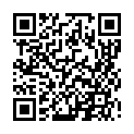
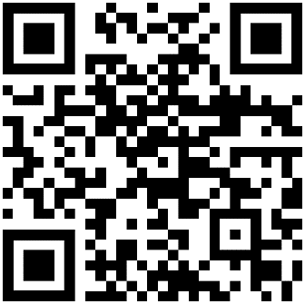
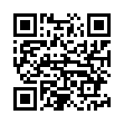
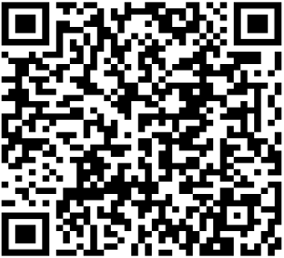
РЕГИОНАЛЬНЫЕ РЕСУРСЫ
ИНДИВИДУАЛЬНАЯ ПРОФориентационная
КОНСУЛЬТАЦИЯ
Справочник Профессий
Для лиц с ОВЗ и инвалидностью
Сайт
«куда пойти
учиться»
Единый информационный ресурс для специалистов ПОО
https://goo.su/Z2JQx
Компьютерная диагностика интересов, склонностей, способностей,
личностных характеристик ребенка.
Консультация по результатам диагностики
По предварительной записи:
тел. (846) 334 04 92
Очно по адресу:
г. Самара, ул. Ново-Садовая, 106Ж
Доступен дистанционный формат для всех жителей региона
https://do.asurso.ru/mod/folder/view.php?id=1909
https://kuda.samara.edu.ru/
https://do.asurso.ru/course/view.php?id=32
Информация обо всех техникумах и колледжах региона, профессиях и специальностях, по которым там обучают.
Информация про профессиям и специальностям, доступным лицам с ОВЗ и инвалидностью, учреждения СПО, в которых учат людей с ОВЗ
Актуальная информация о методическом сопровождении лиц с ОВЗ и инвалидностью при получении ими профессионального образования;
о проводимых мероприятиях для обучающихся, преподавателей, родителей

